Slide 1
Ц
А П
королевская власть
Designed by Dr. John Fryman, Texas, USA • BibleBasically.org
Taught by Dr. Rick Griffith, Singapore Bible College
All files in many languages for free download at BibleStudyDownloads.org

Slide 2

Судей - Есфирь
СОТВОРЕНИЕ
АНАРХИЯ
1-е муж. и жен.
1-й грех
C
1-е Евангелие
1-я семья
ЦАРСТВО
(1000 до Р.Х.)
1-е убийство
Потоп/радуга
Башня
АВРААМ
(2000 до Р.Х.)
C 7 М И
ПРИЗЫВ
AЗ
З – П – Б
3 ОБЩЕСТВА
И – И
И – И
12
ПЛЕНЕНИЕ
7 = 4 + 3
ИОСИФ
Рабство
4 ЧЕЛОВЕКА
430
МОИСЕЙ
(1500 до Р.Х.)
(500 до Р.Х.)
М
МОЛЧАНИЕ
Исход
S
Синай
Н – Г – Б
Кадес Варни
ИИСУС
40
40
ЗЗ
5 проповедей
И
И. НАВИН
Иерихон/Гай
Земля разделена
01
3

Slide 3
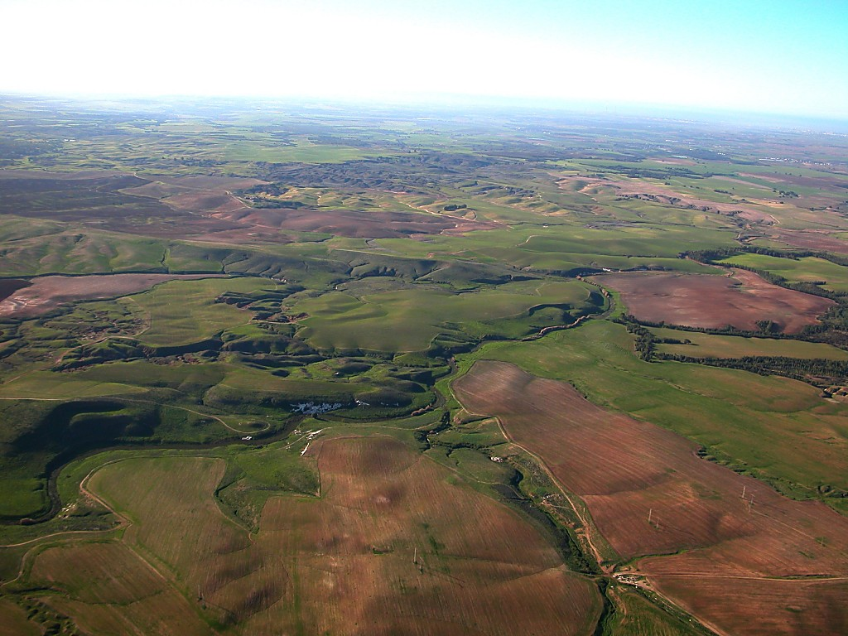
И. Нав. 14:5; 24:29; Суд. 17:6
Смена сцены...
Земля подчинена.
Земля разделена.
Иисус Навин умирает.
Великий национальный вождь отсутствует!
02
4

Slide 4
?
Вопрос:
Что по ВАШЕМУ произошло, когда….
03

Slide 5
Суд. 17:6
Великое море
АСИР
ЗАВУЛОН
Галилейское море
НЕФФАЛИМ
Фавор
“Каждый делал то, что ему казалось справедливым.”
Кармил
ИССАХАР
Гелвуя
МАНАССИЯ
МАНАССИЯ
И. НАВИН
ЕФРЕМ
Иерихон/Гай
Земля разделена
ДАН
ВЕНИАМИН
ГАД
ИУДА
Хеврон
Мёртвое море
РУВИМ
ЛЕВИЙ: жить только в городах.
СИМЕОН
04

Slide 6
Суд. 17:6
Великое море
АСИР
НЕФФАЛИМ
ЗАВУЛОН
Галилейское море
Фавор
“Каждый делал то, что ему казалось справедливым.”
Кармил
ИССАХАР
АНАРХИЯ!
Гелвуя
МАНАССИЯ
МАНАССИЯ
И. НАВИН
ЕФРЕМ
Иерихон/Гай
Земля разделена
ДАН
ВЕНИАМИН
ГАД
ИУДА
Хеврон
Мёртвое море
РУВИМ
ЛЕВИЙ: жить только в городах.
СИМЕОН
Пособие, с. 31-32
05

Slide 7
Судей и Руфь
А Ц П
СОТВОРЕНИЕ
ABRAHAM
АВРААМ
ABRAHAM
ИОСИФ
ABRAHAM
МОИСЕЙ
И. НАВИН
АНАРХИЯ
ЦАРСТВО
ПЛЕНЕНИЕ
МОЛЧАНИЕ
ИИСУС
Пособие, с. 31-32
06

Slide 8
Суд. 17:6
АНАРХИЯ
ПЕРВОЕ
из
ТРЁХ
ОБЩЕСТВ
ЭТО:
АНАРХИЯ
350
Народ не признавал никакой центральной управляющей власти
АЦ П
Пособие, с. 31-32
07

Slide 9
Суд. 2:16-17
АНАРХИЯ
СУДЬИ
АНАРХИЯ
ВРЕМЯ НАЦИОНАЛЬНОГО ОТСТУПНИЧЕСТВА!
Судьи
350
Пособие, с. 31-32
08
1

Slide 10
Суд. 2:16-17
Гофониил
Аод
Самегар
Девора и Варак
Иаир
Авимелех
Фола
Гидеон
Иеффай
Есевон
Елон
Авдон
Самсон
Илия
Самуил
АНАРХИЯ
Девора и Варак
СУДЬИ
Гидеон
В зависимости от способа подсчёта, всего было от 13 до 15 СУДЕЙ ДРЕВНЕГО ИЗРАИЛЯ
АНАРХИЯ
Судьи
350
Самсон
Пособие, с. 31-32
09
1

Slide 11
1 Цар. 7:15
НО ИЗ
МНОГИХ
СУДЕЙ
ИЗРАИЛЯ...
ПОСЛЕДНИМ И ВЕЛИЧАЙШИМ,
“ЦЕНТРАЛЬНЫМ ПЕРСОНАЖЕМ,” БЫЛ...
САМУИЛ
АНАРХИЯ
Судьи
350
Пособие, с. 31-32
10

Slide 12
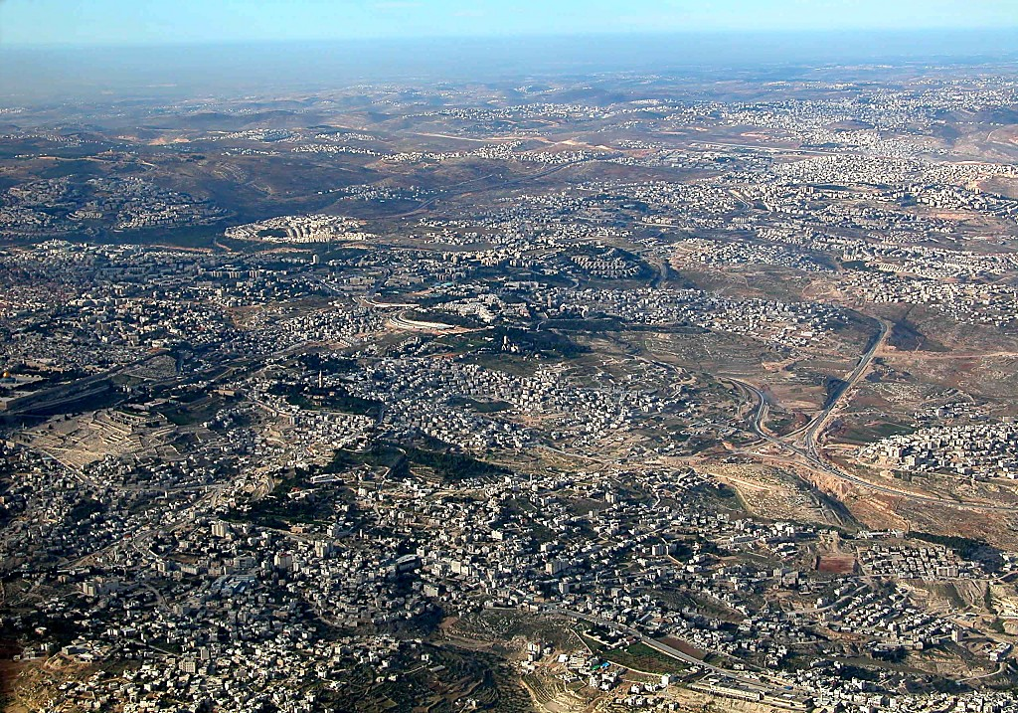
East Jerusalem and Mt of Olives aerial from s
7
Нави Самвил (около Рамы)
Самуил: пророк и судья; его дом и место рождения традиционно относят к северу от Иерусалима
Храмовая гора
Гора Елеонская
ANARCHY
Judges
Вифания
350
Мечеть Омара
Дорога на Иерихон
Пособие, с. 31-32
7.2.03d.
1
©2004 TBBMI
11

Slide 13
1 Цар. 8:4-19
А Ц П
АНАРХИЯ
СУДЬИ
350
“ВЫ УВЕРЕНЫ, ЧТО ХОТИТЕ ТАК ПОСТУПИТЬ?”
АНАРХИЯ
Судьи
“МЫ ХОТИМ ЦАРЯ!”
350
350
Пособие, с. 31-32
12
2

Slide 14
1 Цар. 9:17
САМСОН
ИЗ
13 СУДЕЙ
ИЗРАИЛЯ...
ДЕВОРА
ГИДЕОН
ПОСЛЕДНИМ И ВЕЛИЧАЙШИМ,
«ЦЕНТРАЛЬНЫМ ПЕРСОНАЖЕМ” БЫЛ...
АНАРХИЯ
ЦАРСТВО
САМУИЛ
Пособие, с. 31-32
13
1

Slide 15
Ц
А П
“ЦАРСТВО”
14
2

Slide 16
Бытие - 1 Царств 8:22a
СОТВОРЕНИЕ
АНАРХИЯ
1-е муж. и жен.
Судьи
1-й грех
350
C
1-е Евангелие
350
1-я семья
ЦАРСТВО
(1000 до Р.Х.)
1-е убийство
Потоп/радуга
Башня
АВРААМ
(2000 до Р.Х.)
C 7 М И
ПРИЗЫВ
АЗ
З - П - Б
И - И
3 ОБЩЕСТВА
И - И
12
ПЛЕНЕНИЕ
7 = 4 + 3
ИОСИФ
АНАРХИЯ
Рабство
Судьи
4 ЧЕЛОВЕКА
350
430
350
МОИСЕЙ
(1500 до Р.Х.)
(500 до Р.Х.)
М
МОЛЧАНИЕ
Исход
S
Синай
Н - Г - Б
Кадес Варни
ИИСУС
40
40
ЗЗ
5 проповедей
И
И.НАВИН
Иерихон/Гай
Земля разделена
15
4

Slide 17
ПРИБЛИЗИТЕЛЬНЫЕ ДАТЫ:
АВРААМ-ИОСИФ 2000 до Р.Х.
МОИСЕЙ-И.НАВИН 1500 до Р.Х.
АНАРХИЯ-ЦАРСТВО 1000 до Р.Х.
16

Slide 18
1 Цар. 9:1- 4 Цар. 25:21
А Ц П
СОТВОРЕНИЕ
ABRAHAM
АВРААМ
ABRAHAM
ИОСИФ
ABRAHAM
МОИСЕЙ
И. НАВИН
АНАРХИЯ
ЦАРСТВО
ПЛЕНЕНИЕ
МОЛЧАНИЕ
ИИСУС
Пособие, с. 32-37
17

Slide 19
ПОДГОТОВКА
СЦЕНЫ
СМ
ЕДИНЫ Израиль становится международной державой с огромным богатством и влиянием!
Н (A)
Х
ГМ
Х
РЕ
B
И
ГН
ММ
E
KB
У
ГС
ПЗ
КМ
Пособие, с. 32-37
18
1

Slide 20
1 Цар. 9:1
ЦАРСТВО
ок. 1000 г. до Р.Х.
ВТОРОЕ
из
ТРЁХ
ОБЩЕСТВ
это:
ЦАРСТВО
А Ц П
Пособие, с. 32-37
19
1

Slide 21
1 Цар. 15:1; 2 Цар. 2:4; 3 Цар. 1:43
ЦАРСТВО
ок. 1000 до Р.Х.
С -Д - С
САУЛ
ДАВИД
ЦАРСТВО
С - Д - С
СОЛОМОН
Пособие, с. 32-37
20
4

Slide 22
1 Цар. 16:13-14
ЦАРСТВО
ок. 1000 до Р.Х.
С - Д - С
Царь Саул: измученный человек!
Самуил призван помазать приемника Саула: молодого Давида из Вифлеема.
Царь Саул: измученный человек!
Самуил призван помазать приемника Саула: молодого Давида из Вифлеема.
ЦАРСТВО
С – Д – С
Пособие, с. 32-37
21

Slide 23
1 Цар. 16:1
ЦАРСТВО
ок. 1000 до Р.Х.
С - Д - С
А Ц П
ЦАРСТВО
С - Д - С
Пастухи пасут овец около Вифлеема
Пособие, с. 32-37
22
1

Slide 24
ЦАРСТВО
ок. 1000 до Р.Х.
Давидов завет
С - Д - С
ДЗ
2 Цар. 7: 4-16
1 Пар. 17:3-15
А Ц П
ЦАРСТВО
С - Д - С
Пособие, с. 32-37
23
1

Slide 25
ДАВИДОВ ЗАВЕТ
ЕГО ТРИ ГАРАНТИИ
2 Царств 7
¹⁶ И будет непоколебим дом твой и царство твоё на веки пред лицом Моим, и престол твой устоит во веки.
дом
царство
на веки
ЦАРСТВО
С - Д - С
престол
во веки
Пособие, с. 32-37
24
5

Slide 26

Авраамов Завет
Быт. 12: 1-3
БЛАГОСЛО-
ВЕНИЕ
ЗЕМЛЯ ПОТОМСТВО
Земельный Давидов Новый
Втор. 30: 1-10
2 Цар. 7: 4-16
Иер. 31: 31-33
Пособие с. 39-41
25

Slide 27
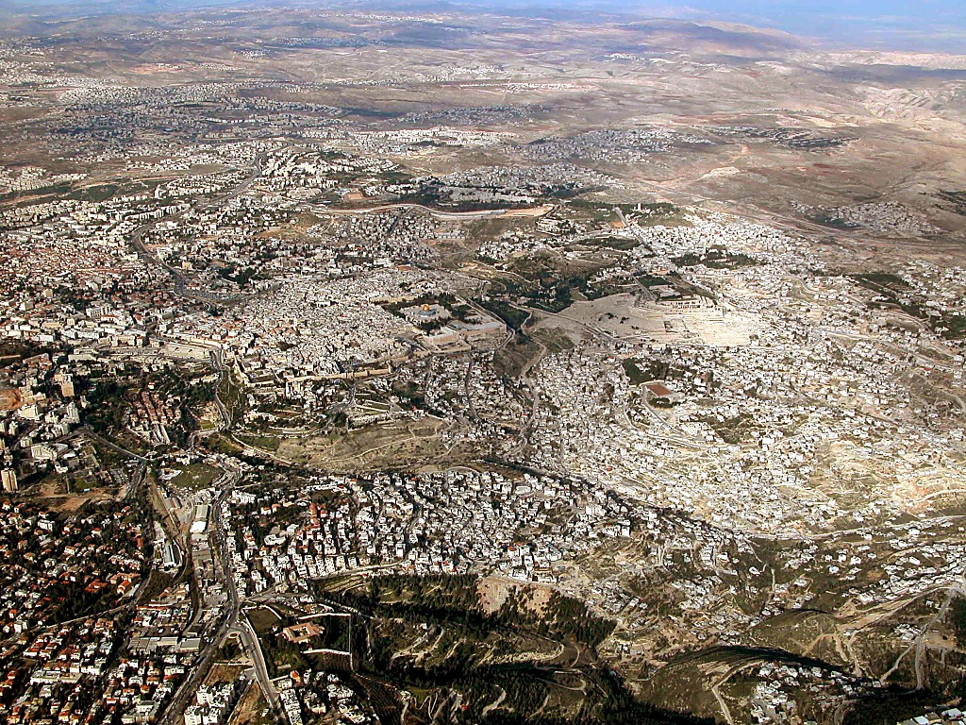
Jerusalem area aerial from south
2 Цар. 24:18-24; 2 Пар. 3:1
Иерусалим: вид с юга на Храмовую гору
7.2.03d.
1
©2006 TBBMI
26

Slide 28
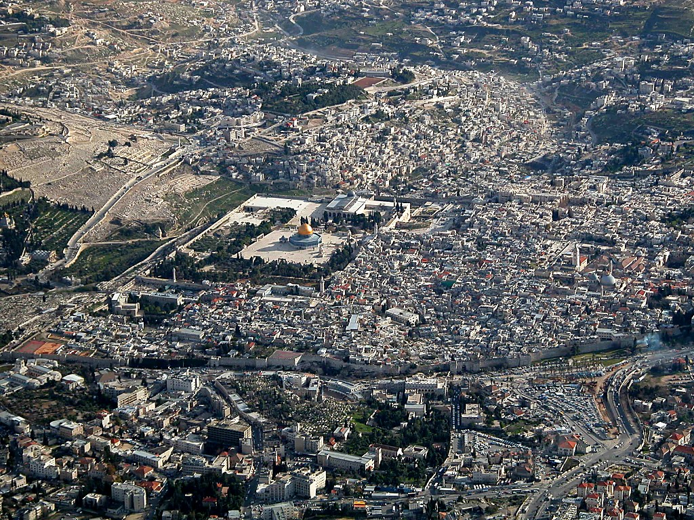
Old City aerial from north
2 Цар. 24:18-24; 2 Пар. 3:1
Храмовая гора: мировая центральная точка Иерусалима
7.2.03d.
©2004 TBBMI
27

Slide 29
2 Цар. 24:18-24; 2 Пар. 3:1
Древнее гумно
Гумно Орны …
Давил его купил …
чтобы построить храм Господу!
На вершине горы Мориа!
7.2.03d.
5
©2006 TBBMI
28

Slide 30

3 Цар. 5:5
ЦАРСТВО
С - Д - С
Царь Давид задумал его.
Но…его сын Соломон должен был строить!
Пособие с. 32-37
29
1

Slide 31
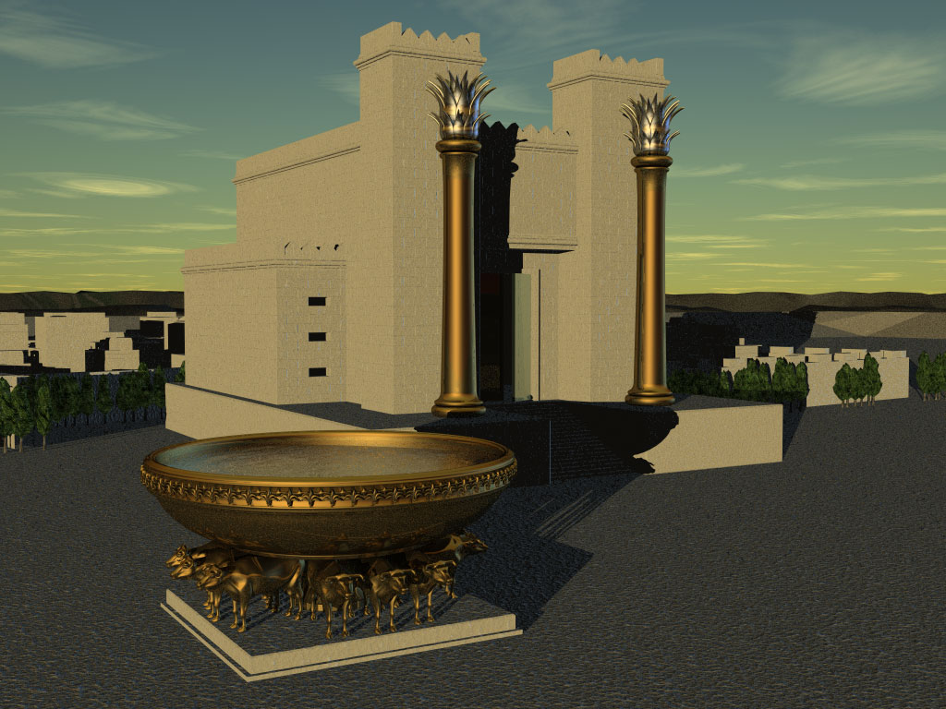
3 Цар. 5:5
ЦАРСТВО
С - Д - С
“Первый” храм Израиля
Пособие с. 32-37
30

Slide 32
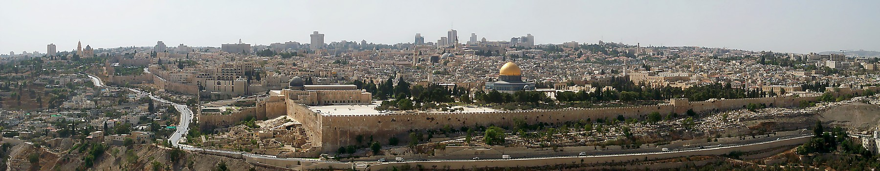
3 Цар. 6:14-38
Храмовая гора в Иерусалиме в наши дни
Место пожертвования Авраамом Исаака… Гора Мория…Гора Сион
КАК ТАКОЕ ПОСТРОИЛИ В ДРЕВНОСТИ?
НЕ БЫЛО СТРОЙТЕХНИКИ!
ЦАРСТВО
НЕ БЫЛО КОМПЬЮТЕРОВ!
С - Д - С
НЕ БЫЛО ДАЖЕ ЛОГАРИФМИЧЕСКОЙ ЛИНЕЙКИ!
ТОЛЬКО РАБОЧАЯ СИЛА!
Handbook pg. 32-37
Handbook pg. 32-37
6
31
31

Slide 33
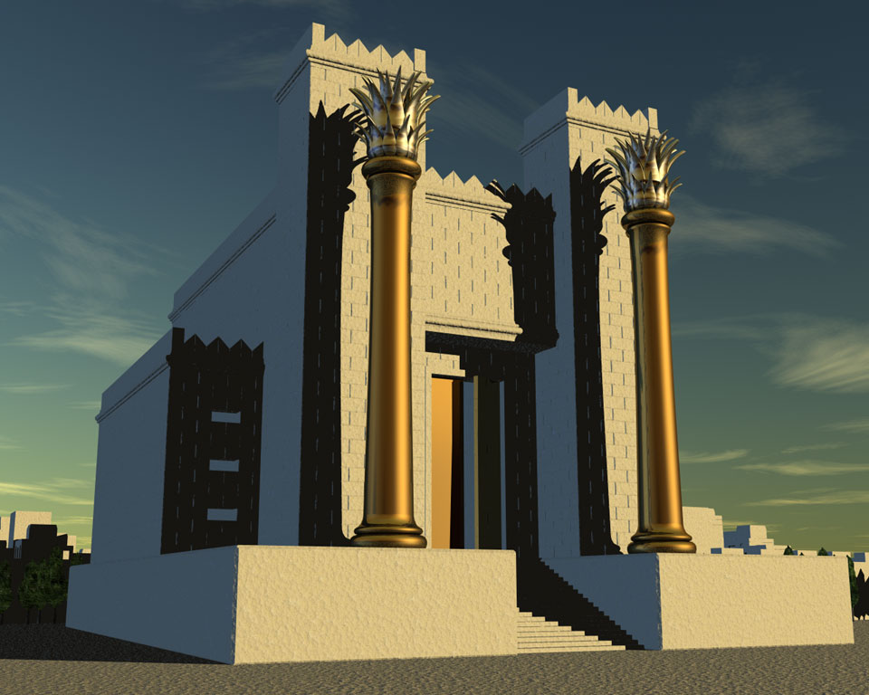
3 Цар. 6:14-38; Матф. 21:12-23
Иерусалимская Храмовая гора сегодня
Место пожертвования Авраамом Исаака
Гора Мориа…Гора Сион
Строительство тех удивительных конструкций!
Западная стена или “Стена плача”
ЦАРСТВО
С - Д - С
Современная мусульманская мечеть Омара
Первый храм, построенный Соломоном
Второй храм во времена Иисуса
Пособие, с. 32-37
6
32

Slide 34
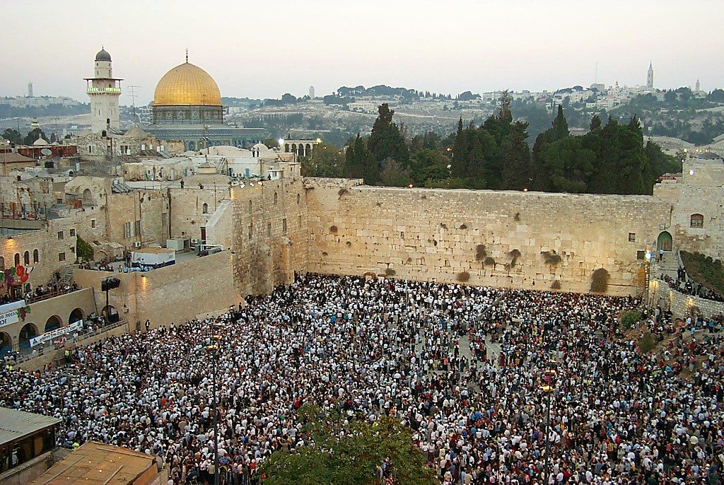
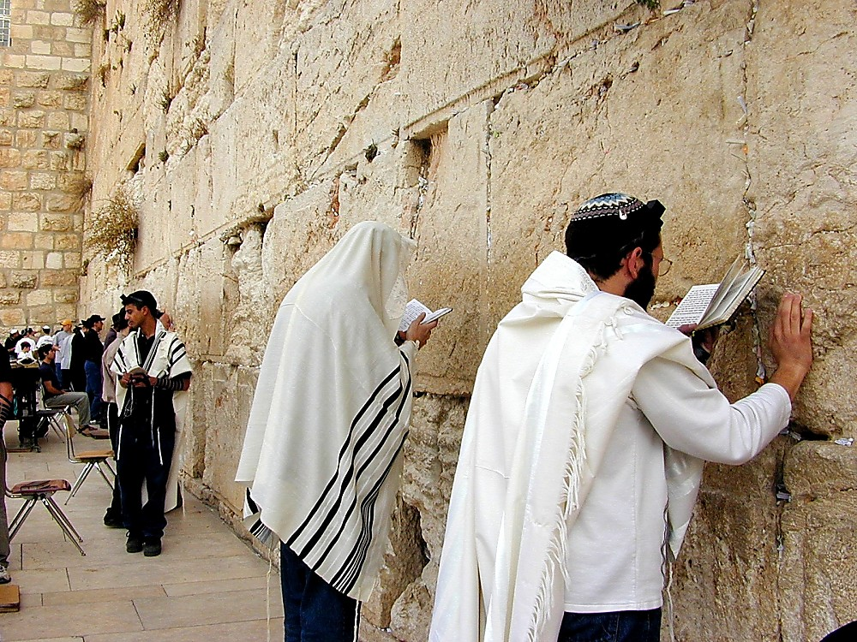
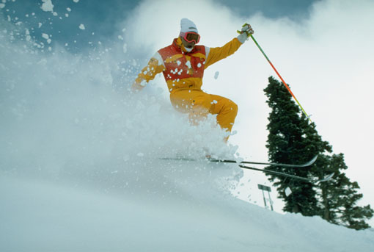
3 Цар. 6:14-38
ЦАРСТВО
С - Д - С
Западная стена Храмовой горы
Пособие, с. 32-37
33
1

Slide 35
3 Цар. 6:14-38
ОГРОМНАЯ ЗНАЧИМОСТЬ ХРАМОВОЙ ГОРЫ!
• Духовная
• Богословская
• Политическая
ЦАРСТВО
• Географическая
С – Д – С
• Эсхатологическая
Пособие, с. 32-37
34
6

Slide 36
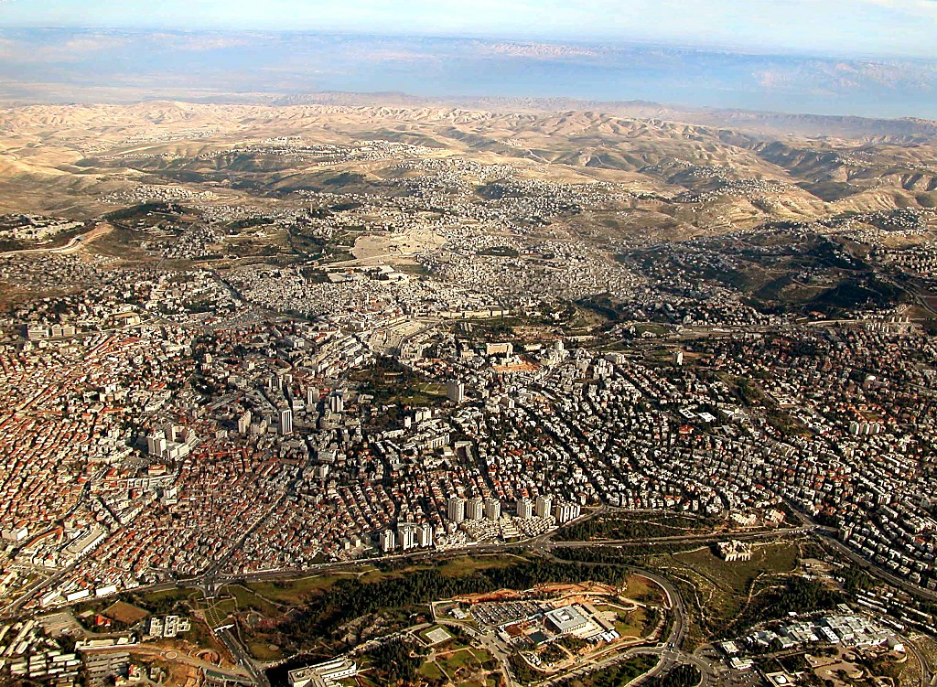
3 Цар. 6:14-38; Матф. 21:12-23
Храмовая гора в современном Иерусалиме: главная центральная точка планеты Земля
Пособие, с. 32-37
35

Slide 37
ЦАРСТВО
ок. 1000 до Р.Х.
С - Д - С
ДЗ
2 Цар. 7: 4-16
1 Пар. 17:3-15
ЦАРСТВО
С - Д - С
СОЛОМОН: ОГРОМНЫЕ ИДЕИ!
Большой вопрос: КАК ПЛАТИТЬ ПО ОГРОМНЫМ СЧЕТАМ?
Пособие, с. 32-37
36
6

Slide 38
3 Цар. 9, 10, 11
ЦАРСТВО
1000 до Р.Х.
С – Д – С
ДЗ
Строительство!
Большие налоги!
Банкротство!
Идолопоклонство!
2 Цар. 7: 4-16
1 Пар. 17:3-15
ЦАРСТВО
С – Д – С
Пособие, с. 32-37
37
4

Slide 39
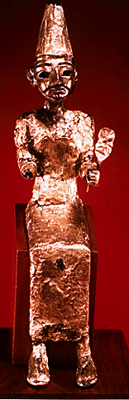
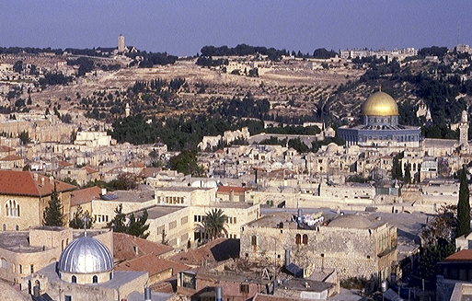
3 Цар. 11:4-8
Елеонская гора
ЦАРСТВО
ca. 1000 B.C.
С - Д - С
ДЗ
2 Цар. 7: 4-16
1 Пар. 17:3-15
Храмовая гора
ЦАРСТВО
С - Д - С
ИДОЛОПОКЛОНСТВО!
Пособие, с. 32-37
38
4

Slide 40
3 Цар. 12:25-14:20; 14:21-31
ЦАРСТВО
ок. 1000 до Р.Х.
С - Д - С
ДЗ
<< РАЗДЕЛЕНИЕ >>
СЕВЕР ЮГ
2 Цар. 7: 4-16
1 Пар. 17:3-15
А Ц П
ИЗРАИЛЬ ИУДЕЯ
10 2
ЦАРСТВО
С - Д - С
РАЗДЕЛЕНИЕ
Север Юг
Израиль
Иудея
10 2
Пособие, с. 32-37
39
3

Slide 41
3 Цар. 12:25-14:20; 14:21-31
СЕРЕВНОЕ ЦАРСТВО:
ИЗРАИЛЬ
10 КОЛЕН
Финикия
САМАРИЯ
Десятиградие
ЦАРСТВО
С - Д - С
РАЗДЕЛЕНИЕ
ИЕРУСАЛИМ
Север Юг
2 КОЛЕНА
Израиль
Иудея
10 2
Перея
ЮЖНОЕ ЦАРСТВО:
ИУДЕЯ
Пособие, с. 32-37
40
1

Slide 42
3 Цар. 17-22; Исаия - Малахия
ЦАРСТВО
ок. 1000 до Р.Х.
С - Д - С
ДЗ
<РАЗДЕЛЕНИЕ>
СЕВЕР ЮГ
2 Цар. 7: 4-16
1 Пар. 17:3-15
ИЗРАИЛЬ ИУДЕЯ
10 2
ЦАРСТВО
ПРОРОКИ
С- Д - С
РАЗДЕЛЕНИЕ
Север Юг
Израиль
Иудея
10 2
ПРОРОКИ
Пособие, с. 32-37
41

Slide 43
Исаия - Малахия
ИЛЬЯ
МИХЕЙ
ЦАРСТВО
ок. 1000 до Р.Х.
ИЕЗЕКИИЛЬ
С - Д - С
СОФОНИЯ
ДАНИИЛ
<РАЗДЕЛЕНИЕ>
ЗАХАРИЯ
СЕВЕР ЮГ
ИЕРЕМИЯ
ИЗРАИЛЬ ИУДЕЯ
АМОС
АВВАКУМ
ИОИЛЬ
10 2
ПРОРОКИ
ЦАРСТВО
С - Д - С
АГГЕЙ
РАЗДЕЛЕНИЕ
Север Юг
АВДИЙ
Израиль
Иудея
ЕЛИСЕЙ
10 2
ПРОРОКИ
ОСИЯ
ИОНА…
ИСАИЯ
НАУМ
МАЛАХИЯ
Пособие, с. 32-37
42

Slide 44
ЦАРСТВО
ок. 1000 до Р.Х.
С - Д - С
ДЗ
<РАЗДЕЛЕНИЕ>
СЕВЕР ЮГ
2 Цар. 7: 4-16
1 Пар. 17:3-15
А Ц П
ИЗРАИЛЬ ИУДЕЯ
10 2
НЗ
ЦАРСТВО
ПРОРОКИ
С - Д - С
РАЗДЕЛЕНИЕ
Новый Завет
Север Юг
Израиль
Иудея
10 2
Иер. 31: 31-33
ПРОРОКИ
Пособие, с. 32-37
43
1

Slide 45
Иеремия 31
НОВЫЙ ЗАВЕТ
³¹ Вот наступают дни, говорит Господь, когда Я заключу с домом Израиля и с домом Иуды
новый завет.
с домом
ЦАРСТВО
Израиля и с домом Иуды
С - Д - С
РАЗДЕЛЕНИЕ
Север Юг
Израиль
Иудея
10 2
ПРОРОКИ
ОБЕЩАНИЕ МЕССИИ!
Пособие, с. 32-37
44
3

Slide 46
Авраамов Завет
Быт. 12: 1-3
БЛАГОСЛО-
ВЕНИЕ
ЗЕМЛЯ ПОТОМСТВО
Земельный Давидов Новый
Втор. 30: 1-10
2 Цар. 7: 4-16
Иер. 31: 31-33
Пособие с. 39-41
45
5

Slide 47
4 Цар. 17:6
ЦАРСТВО
ок. 1000 до Р.Х.
С - Д - С
ДЗ
<РАЗДЕЛЕНИЕ>
СЕВЕР ЮГ
2 Цар. 7: 4-16
1 Пар. 17:3-15
ИЗРАИЛЬ ИУДЕЯ
10 2
НЗ
ЦАРСТВО
ПРОРОКИ
С - Д - С
РАЗДЕЛЕНИЕ
Север Юг
20-И 20-Р
Израиль
Иуда
Иер. 31: 31-33
10 2
ПРОРОКИ
Север: Иеровоам
Юг: Ровоам
20- И 20-Р
200
Ассирия
ХОРОШИХ ЦАРЕЙ НЕТ
НЕКОТОРЫЕ ЦАРИ ХОРОШИЕ
Пособие, с. 32-37
46
3

Slide 48
4 Цар. 17:6
ЦАРСТВО
ок. 1000 до Р.Х.
С - Д - С
ДЗ
<РАЗДЕЛЕНИЕ>
СЕВЕР ЮГ
2 Цар. 7: 4-16
1 Пар. 17:3-15
ИЗРАИЛЬ ИУДЕЯ
10 2
НЗ
ЦАРСТВО
ПРОРОКИ
С - Д - С
РАЗДЕЛЕНИЕ
Север Юг
20-И 20-Р
Израиль
Иуда
Иер. 31: 31-33
10 2
200
ПРОРОКИ
20- И 20-Р
200
АССИРИЯ
Ассирия
Пособие, с. 32-37
47

Slide 49
ПОДГОТОВКА
СЦЕНЫ
4 Цар. 17:6
Н(A)
Х
ГМ
Х
РЕ
B
И
ГН
ЦАРСТВО
ММ
С - Д - С
РАЗДЕЛЕНИЕ
РАЗДЕЛЕНИЕ
Север Юг
E
Север Юг
Израиль
Израиль
Иудея
Иуда
10 2
KB
У
10 2
ПРОРОКИ
СЕВЕРНОЕ ЦАРСТВО:
ИЗРАИЛЬ (722 до Р.Х.)
ВЕЛИКАЯ ИУДЕЙСКАЯ ДИАСПОРА
ПРОРОКИ
20-И 20-Р
20- И 20-Р
200
200
Ассирия
Ассирия
ГС
ПЗ
КМ
Пособие, с. 32-37
48
1

Slide 50
ПОДГОТОВКА
СЦЕНЫ
СМ
Что же стало… с ЮЖНЫМ царством?
Н(A)
Х
ГМ
Х
РЕ
B
И
MN
ЦАРСТВО
ММ
С - Д - С
ВАВИЛОН ЗАХВАТЫВАЕТ АССИРИЮ!
РАЗДЕЛЕНИЕ
E
Север Юг
Израиль
Иуда
KB
У
10 2
ПРОРОКИ
20- И 20-Р
200
Ассирия
ГС
ПЗ
КМ
Пособие, с. 32-37
49
2

Slide 51
4 Цар. 25:21
ЦАРСТВО
ок. 1000 до Р.Х.
С - Д - С
ДЗ
<РАЗДЕЛЕНИЕ>
СЕВЕР ЮГ
2 Цар. 7: 4-16
1 Пар. 17:3-15
ИЗРАИЛЬ ИУДЕЯ
10 2
НЗ
ЦАРСТВО
ПРОРОКИ
С - Д - С
РАЗДЕЛЕНИЕ
Север Юг
20-И 20-Р
Израиль
Иуда
Иер. 31: 31-33
10 2
200
350
ПРОРОКИ
20- И 20-Р
350
200
АССИРИЯ
ВАВИЛОН
Ассирия
Вавилон
Пособие, с. 32-37
50

Slide 52
ПОДГОТОВКА
СЦЕНЫ
4 Цар. 25: 1-21
СМ
Н (A)
Х
ГМ
Х
РЕ
B
И
ГН
ЦАРСТВО
ММ
С - Д - С
РАЗДЕЛЕНИЕ
E
Север Юг
Израиль
Иуда
KB
У
10 2
ЮЖНОЕ ЦАРСТВО:
ИУДЕЯ (586 B.C.)
ВАВИЛОНСКОЕ ПЛЕНЕНИЕ
ПРОРОКИ
20- И 20-Р
350
200
Ассирия
Вавилон
ГС
ПЗ
КМ
Пособие, с. 32-37
51
2

Slide 53
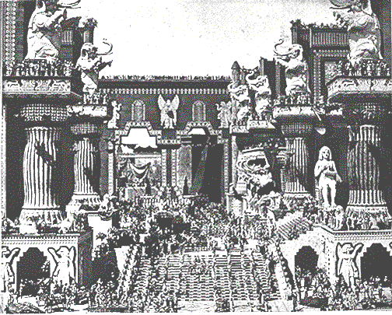
4 Цар. 25: 1-21
ЦАРСТВО
С - Д - С
РАЗДЕЛЕНИЕ
Север Юг
Израиль
Иуда
10 2
ПРОРОКИ
20- И 20-Р
350
200
Ассирия
Вавилон
Древний город Вавилон
Из давнего кинофильма
“Нетерпимость”
Пособие, с. 32-37
52

Slide 54
Бытие - Неемия
СОТВОРЕНИЕ
АНАРХИЯ
1-е муж. и жен.
Судьи
1-й грех
350
C
1-е Евангелие
350
1-я семья
ЦАРСТВО
(1000 до Р.Х.)
1-е убийство
С - Д - С
ДЗ
Потоп/радуга
РАЗДЕЛЕНИЕ
Башня
3 ОБЩЕСТВА
Север Юг
АВРААМ
(2000 до Р.Х.)
Израиль
Иудея
ПРИЗЫВ
AЗ
10 2
НЗ
C 7 М И
З - П - Б
ПРОРОКИ
И - И
20-И 20-Р
И - И
200 350
Ассирия Вавилон
12
ПЛЕНЕНИЕ
7 = 4 + 3
ИОСИФ
ЦАРСТВО
Рабство
С - Д - С
4 ЧЕЛОВЕКА
РАЗДЕЛЕНИЕ
430
Север Юг
МОИСЕЙ
(1500 до Р.Х.)
Израиль
Иуда
М
МОЛЧАНИЕ
(500 до Р.Х.)
10 2
Исход
S
ПРОРОКИ
Синай
20- И 20-Р
350
Н - Г - Б
200
Кадес Варни
ИИСУС
Ассирия
Вавилон
40
40
ЗЗ
5 проповедей
И
И.НАВИН
Иерихон/Гай
Земля разделена
53

Slide 55
П
А
Ц
“ПЛЕНЕНИЕ”
54
2

Slide 56
4 Цар. 25:21 - Ездра 1:3
А Ц П
СОТВОРЕНИЕ
ABRAHAM
АВРААМ
ABRAHAM
ИОСИФ
ABRAHAM
МОИСЕЙ
И. НАВИН
АНАРХИЯ
ЦАРСТВО
ПЛЕНЕНИЕ
МОЛЧАНИЕ
ИИСУС
Пособие, с. 37-38
55

Slide 57
ПРИБЛИЗИТЕЛЬНЫЕ ДАТЫ:
АВРААМ-ИОСИФ 2000 до Р.Х.
МОИСЕЙ-И.НАВИН 1500 до Р.Х.
АНАРХИЯ-ЦАРСТВО 1000 до Р.Х.
ПЛЕНЕНИЕ-МОЛЧАНИЕ 500 до Р.Х.
56

Slide 58
Исаия 9:6-7
ПОДГОТОВКА СЦЕНЫ
Итог…
СМ
Н(A)
Х
ГМ
Х
РЕ
B
И
ГН
ММ
ИУДА СОХРАНЁН!
E
KB
ПОЧЕМУ?
У
ГС
Потому что Мессия должен был по пророчеству прийти через колено Иуды.
ПЗ
КМ
Пособие, с. 37-38
57
8

Slide 59
4 Цар. 25:21
ПЛЕНЕНИЕ
ТРЕТЬЕ
из
ТРЁХ
ОБЩЕСТВ
это:
ПЛЕНЕНИЕ
А Ц П
Пособие, с. 37-38
58

Slide 60
Даниил 1
Древний город Вавилон
ПЛЕНЕНИЕ
Река Евфрат
Висящие сады Вавилона
Пособие, с. 37-38
59

Slide 61
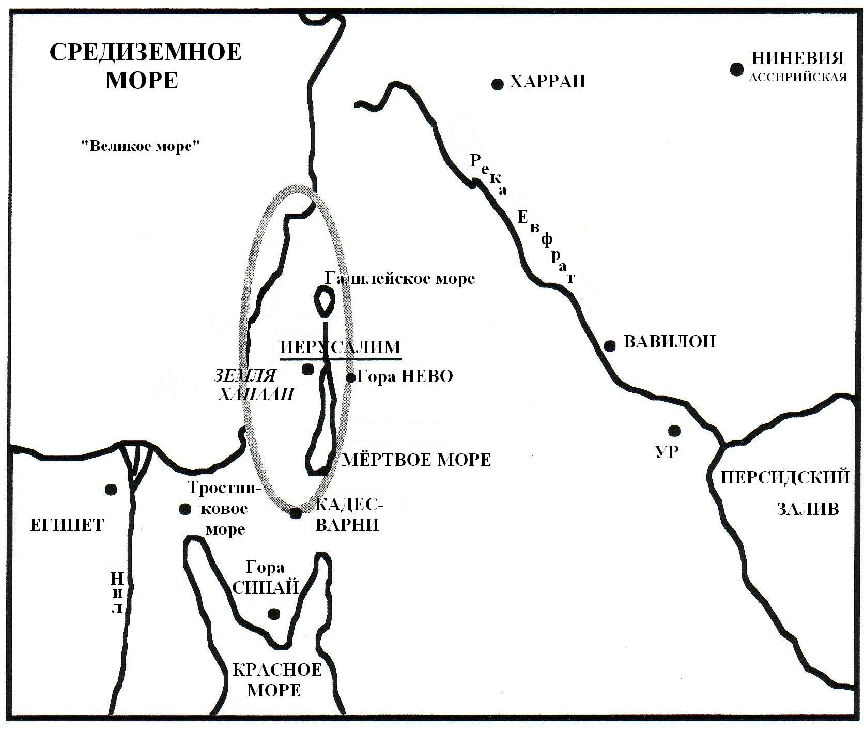
ПЛЕНЕНИЕ
СЦЕНА ДЕЙСТВИЯ
Пособие, с. 37-38
60

Slide 62
Иер. 29:10; Ездра 3:8; Неем. 2:5-6
ПЛЕНЕНИЕ
70 ЛЕТ
3 ПЕРЕХОДА
А Ц П
ПЛЕНЕНИЕ
70 лет
3 перехода
ИУДЕЙСКАЯ
ИУДЕЙСКАЯ
СИНАГОГА
СИНАГОГА
Пособие, с. 37-38
61
3

Slide 63
3 ПЕРЕХОДА
ПЛЕНЕНИЕ
70 лет
3 перехода
СЦЕНА ДЕЙСТВИЯ
Пособие, с. 37-38
62

Slide 64
Ездра 1-2
ПЛЕНЕНИЕ
70 ЛЕТ
3 ПЕРЕХОДА
А Ц П
100 ЛЕТ / 50,000
ПЛЕНЕНИЕ
70 лет
3 перехода
100 лет / 50,000
Пособие, с. 37-38
63

Slide 65
Ездра 1:4
50,000 ВЕРНУЛОСЬ!
НО ГОРАЗДО БОЛЬШЕ ОСТАЛОСЬ, ЧТОБЫ ФИНАНСИРОВАТЬ ВОЗВРАЩЕНИЕ.
ПЛЕНЕНИЕ
70 лет
3 перехода
100 лет / 50,000
Пособие, с. 37-38
64
1

Slide 66
Иер. 29:10; Ездра 3:8; Неем. 2:5-6
ЗОРОВАВЕЛЬ
ПЛЕНЕНИЕ
ЕЗДРА
70 ЛЕТ
3 ПЕРЕХОДА
100 ЛЕТ / 50,000
З - E - Н
ПЛЕНЕНИЕ
НЕЕМИЯ
70 лет
3 перехода
100 лет / 50,000
З - E - Н
Пособие, с. 37-38
65
4

Slide 67
Иер. 29:10; Ездра 3:8; Неем. 2:5-6
ЗОРОВАВЕЛЬ… возвращается, чтобы начать восстановление храма.
ЗОРОВАВЕЛЬ
ПЛЕНЕНИЕ
70 ЛЕТ
3 ПЕРЕХОДА
ЕЗДРА
З-E-Н
ЕЗДРА… возвращается, чтобы учить Закону Господа.
100 ЛЕТ / 50,000
З - E - Н
ПЛЕНЕНИЕ
НЕЕМИЯ… возвращается как великий ветхозаветный лидер и восстановитель городских ворот и стен.
70 лет
НЕЕМИЯ
ТРИ СВЯЩЕННИКА ДИПЛОМАТА
3 перехода
100 лет / 50,000
З - E - Н
Пособие, с. 37-38
66
3

Slide 68
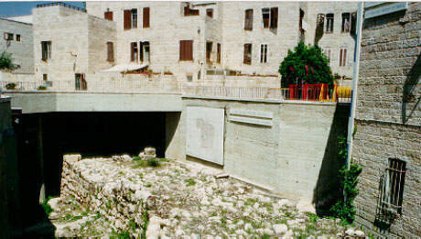
Неем. 3:8
Иерусалим: Раскопки стен Неемии
ПЛЕНЕНИЕ
70 лет
3 перехода
100 лет / 50,000
З - E - Н
Пособие, с. 37-38
67

Slide 69
ПОДГОТОВКА
СЦЕНЫ
ПОДГОТОВКА СЦЕНЫ
СМ
ИЗРАИЛЬ
Н(A)
Х
ИУДА
ГМ
Х
РЕ
B
И
ГН
ПЛЕНЕНИЕ
ММ
70 лет
3 перехода
E
100 лет / 50,000
В конце Ветхого Завета, Израиль рассеян; а Иуда вернулся.
В Конце Ветхого Завета Израиль рассеян, а Иуда вернулся.
З - E - Н
KB
У
ГС
Мессия обещан, когда придёт “полнота времени.”
Мессия обещан, когда придёт “полнота времени.”
Мессия обещан, когда придёт “полнота времени.”
Мессия обещан, когда придёт “полнота времени.”
Пособие, с. 37-38
68
3

Slide 70
Бытие - Есфирь
СОТВОРЕНИЕ
АНАРХИЯ
1-й муж. и жен.
Судьи
1-й грех
350
C
1-е Евангелие
350
1-я семья
ЦАРСТВО
(1000 до Р.Х.)
1-е убийство
С - Д - С
ДЗ
Потоп/радуга
РАЗДЕЛЕНИЕ
Башня
Север Юг
АВРААМ
(2000 до Р.Х.)
Израиль
Иудея
ПРИЗЫВ
AЗ
10 2
НЗ
C 7 М И
З - П - Б
ПРОРОКИ
20-И 20-Р
И - И
3 ОБЩЕСТВА
И - И
200 350
Ассирия Вавилон
12
ПЛЕНЕНИЕ
7 = 4 + 3
ИОСИФ
70 лет
ПЛЕНЕНИЕ
Рабство
3 перехода
70 лет
4 ЧЕЛОВЕКА
430
100 лет / 50,000
3 перехода
З - E - Н
100 лет / 50,000
МОИСЕЙ
(1500 до Р.Х.)
(500 до Р.Х.)
З - E - Н
М
МОЛЧАНИЕ
Исход
S
Синай
Н - Г - Б
Кадес Варни
ИИСУС
40
40
ЗЗ
5 проповедей
И
И.НАВИН
Иерихон/ Гай
Земля разделена
69

Slide 71
7.2.03d.
© 2006 TBBMI
70

Slide 72


О Библии… просто • BibleStudyDownloads.org
Get this presentation for free!
Notes:
The Bible…Basically (bb)

